Slide 1
РЕЧЕВОЙ БАТЛ

Slide 2
Ассоциативный ряд
разминка

Slide 3
СЛОВАРНЫЙ КАЛЕЙДОСКОП
Первый конкурс

Slide 4
Грамматический футбол
Второй конкурс

Slide 5
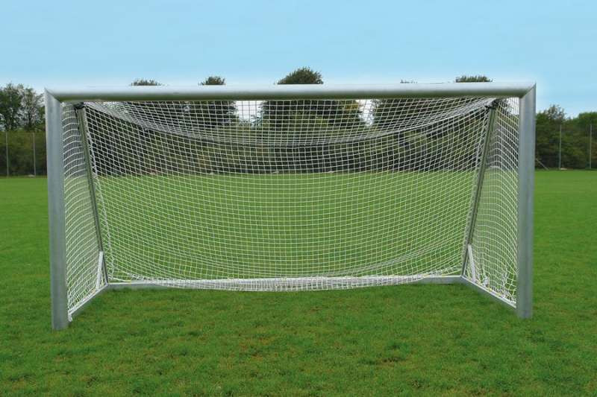

Slide 6
Звуковая шкатулка
Третий конкурс

Slide 7
ВОСТАНОВИ СЛОВЕЧКО
Четвертый конкурс

Slide 8
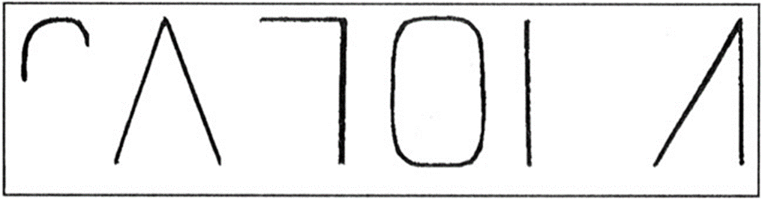

Slide 9
Острый глаз
Пятый конкурс

Slide 10
Острый глаз
Пятый конкурс

Slide 12
Острый глаз
Пятый конкурс

Slide 13
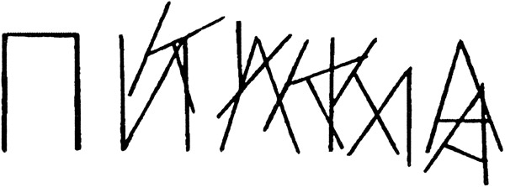

Slide 14
Собери слово
Шестой конкурс

